Slide 1
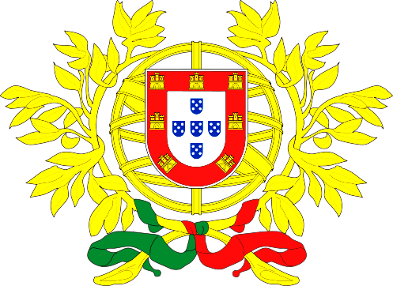
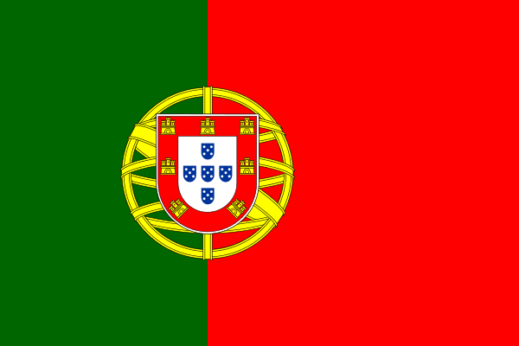
ПОРТУГАЛИЯ

Slide 2
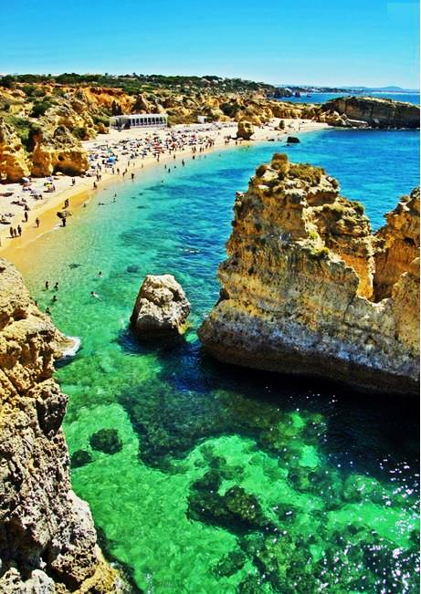
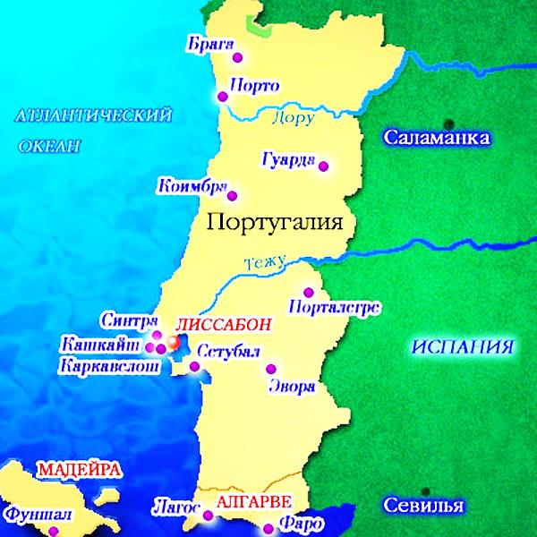
Португалия расположена в юго-западной части Пиренейского полуострова.
На севере и востоке граничит с Испанией, на юге и западе омывается Атлантическим океаном.

Slide 3
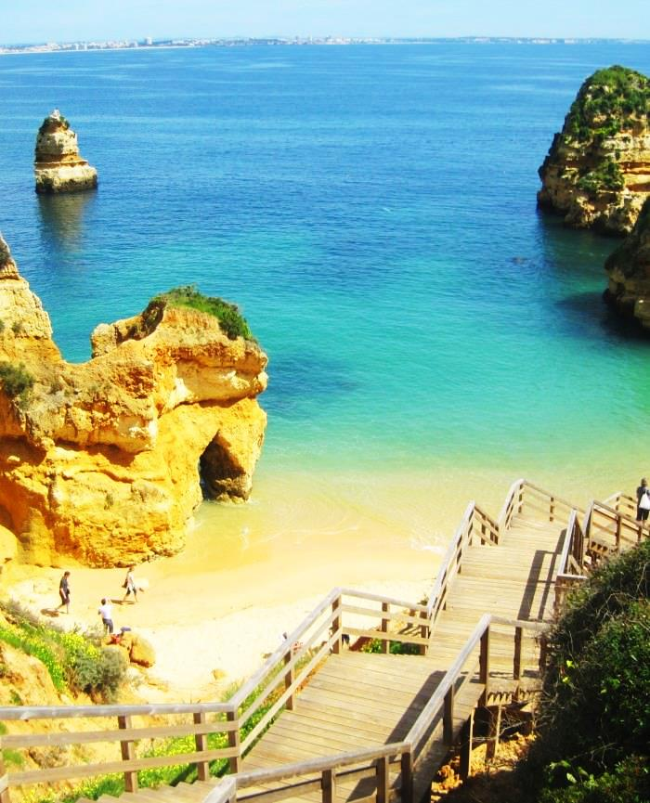
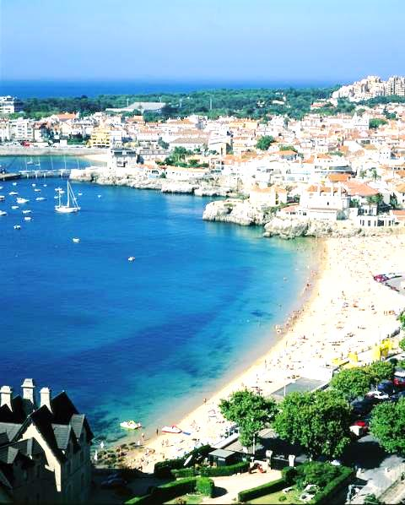
В состояв Португалии входят Азорские острова, а также архипелаг Мадейра.
Общая площадь этой страны - 301 338 кв. км.

Slide 4
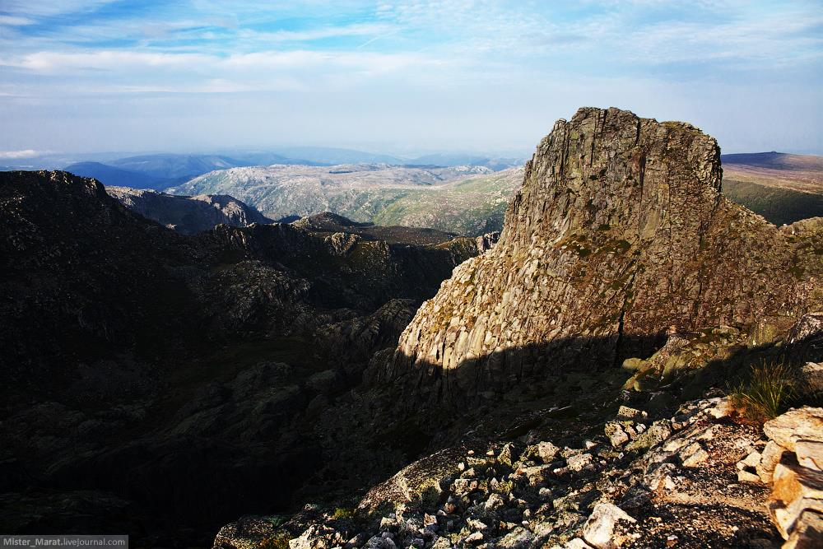
Северную часть Португалии занимают горы, а южную – равнины и низменности. Самая высокая вершина – гора Эштрела, чья высота достигает 1 993 метров.

Slide 5

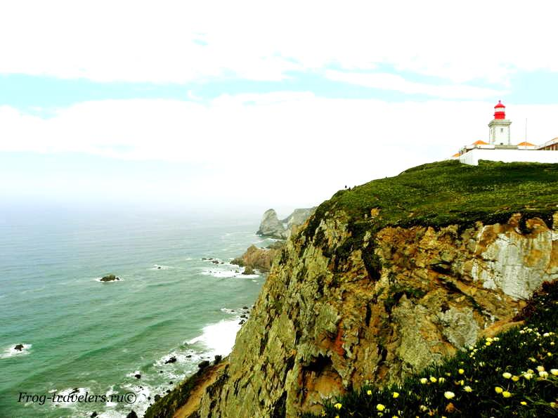
На территории страны находится самая западная точка Еврозийского континента – мыс Рока.
Скала возвышается на 140 метров над уровнем Атлантического океана. Координаты мыса высечены на каменной стеле, установленной там же. На возвышении находится маяк, почтовое отделение, ресторан и магазин сувениров.

Slide 6
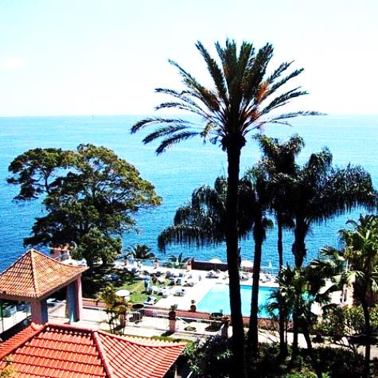
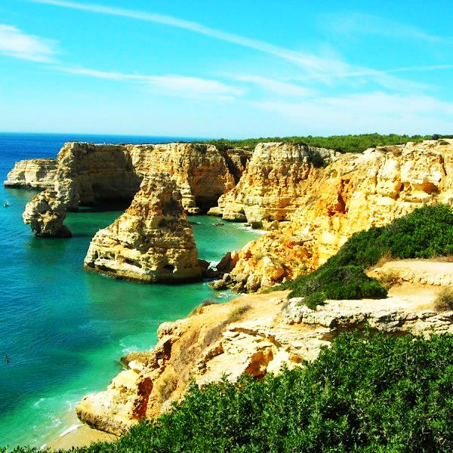
Португалия - страна с самым большим в Европе количеством солнечных дней.
Климат страны субтропический средиземноморский. Мягкий, без резких колебаний температур.
На севере преобладает морской климат, обусловленный Гольфстримом. На юге климат теплый и сухой.

Slide 7
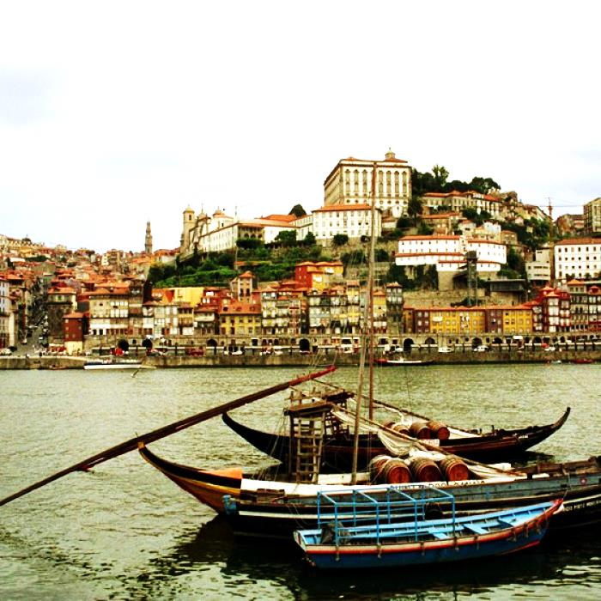
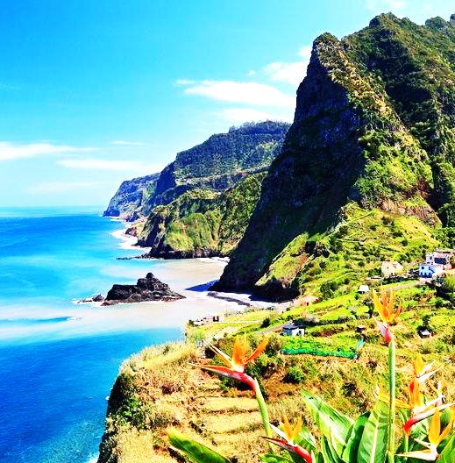
Лето здесь сухое и солнечное, но не жаркое.
Зимы в Португалии мягкие, единственное исключение представляют северные районы, где бывает холодно и сыро. Снег и мороз для Португалии — огромная редкость.

Slide 8
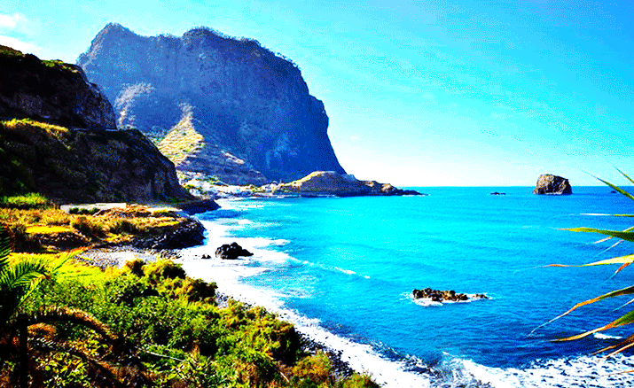
Средние температуры января 5—10 °C, июля 20—27 °C. Осадков на равнинах от 400 до 800 мм, в горах от 1000 до 2500 мм в год.

Slide 9
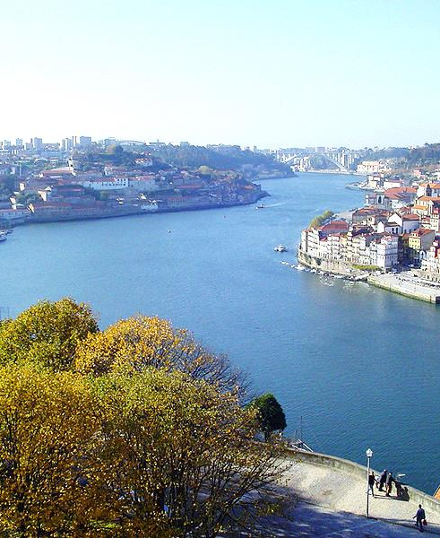
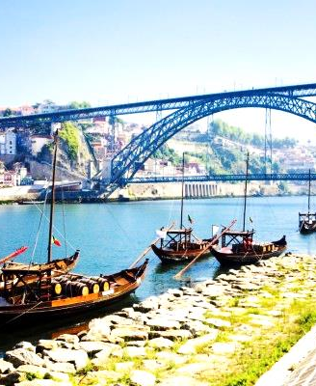
Большинство рек Португалии берут свое начало в горах Месете.
Самые большие из них – Тахо, Дуэро, Миньо и Гвадиана.

Slide 10
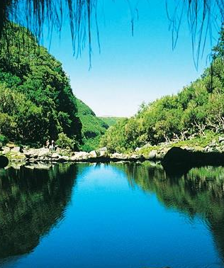
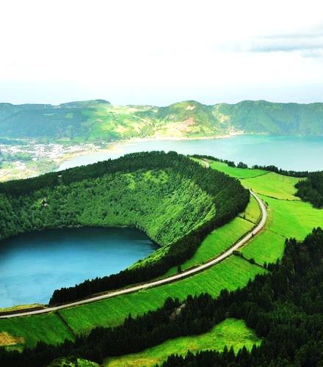
В континентальной Португалии нет больших природных озер (есть только искусственные водохранилища). Однако, здесь есть несколько больших лагун.

Slide 11
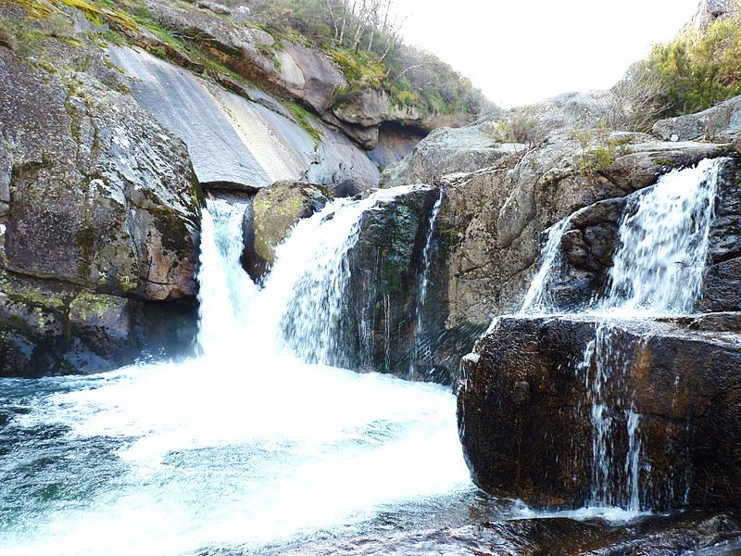
Водопад Лаборейро на севере страны

Slide 12
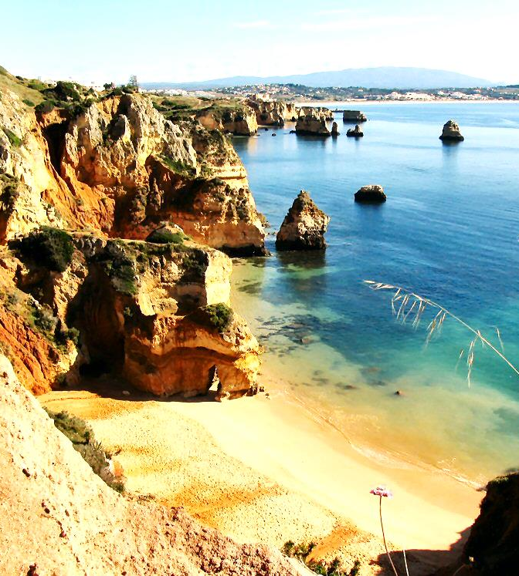
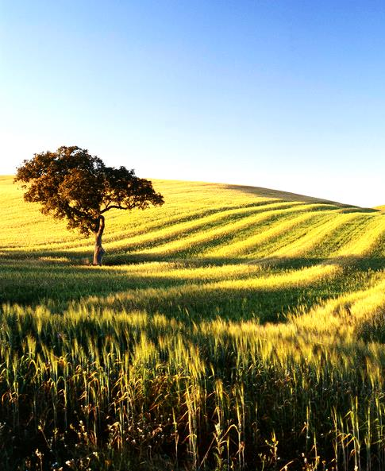
Почвы Португалии в основном песчаные кислые, сформировавшиеся преимущественно на вулканических породах. Исключение составляют плодородные суглинистые почвы в низовьях р. Тежу.

Slide 13
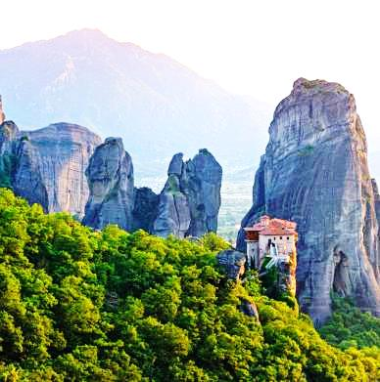
На территории Португалии выделяют несколько сейсмически активных зон, самые крупные из них находятся в Алгарви, Минью и близ Лиссабона.

Slide 14
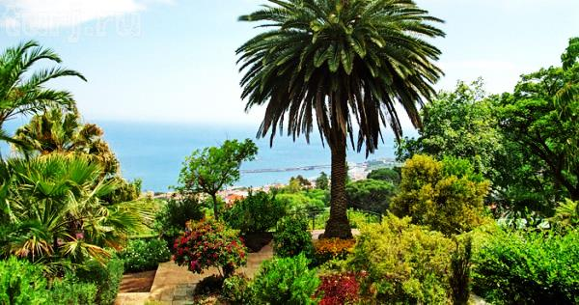
Природа Португалии - это прежде всего многообразие растительного мира, которое обязано различным географическим и климатическим условиям.

Slide 15
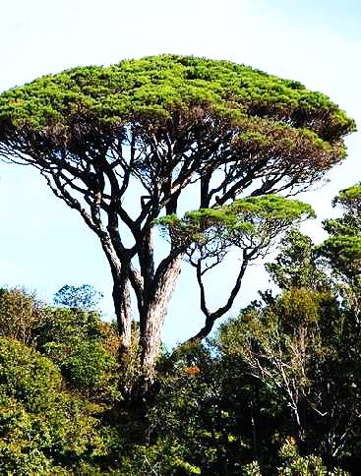
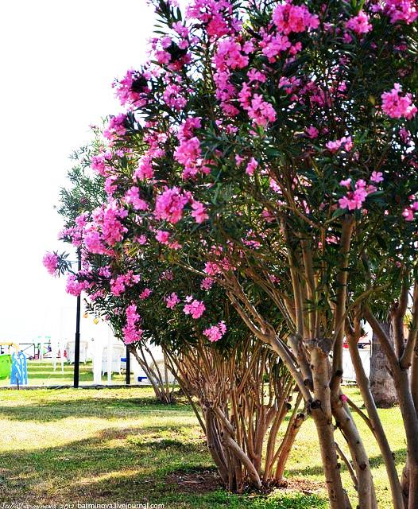
Пышная растительность характерна для атлантического севера и защищенных от ветров зон Центральной Португалии, где соседствуют растения из Северной и из Южной Европы (например, северная груша и средиземноморский олеандр).

Slide 16
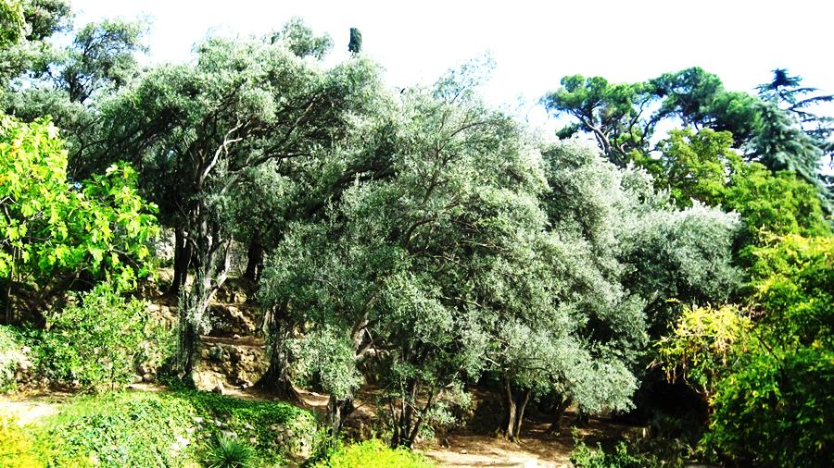
Смешанные леса из итальянской сосны, дубов, каменной липы и каштанов чередуются с эвкалиптовыми рощами.

Slide 17
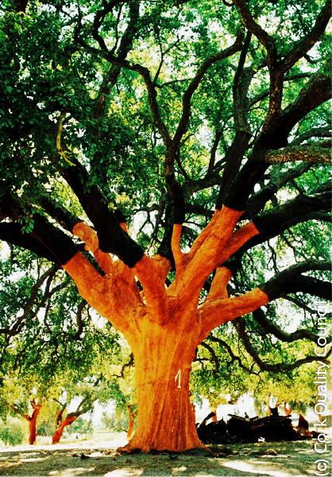
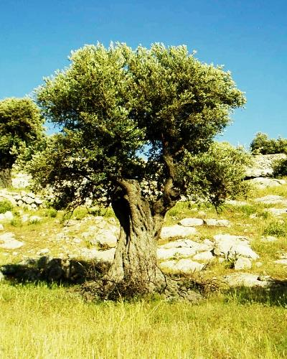
Чем дальше к югу, тем чаще встречаются оливковые деревья, а также пробковый и каменный дуб.

Slide 18
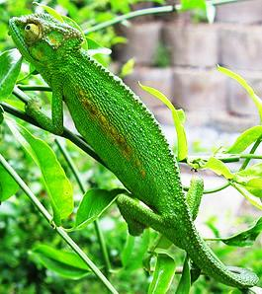
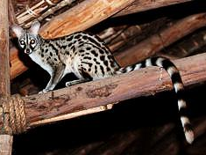
Фауна Португалии в целом соответствует остальным странам Европы. На её территории можно встретить и рысей, и диких лесных котов, волков, лисиц, кабанов, медведей и многие виды грызунов.
Из представителей североафриканской фауны — генетту, хамелеонов и др.

Slide 19
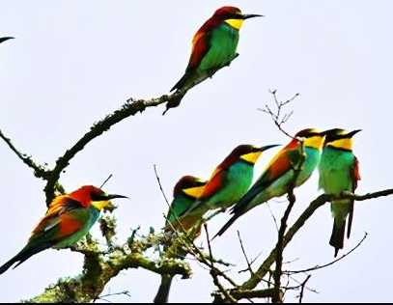
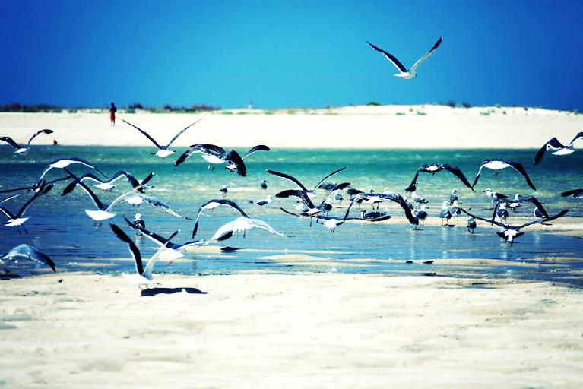
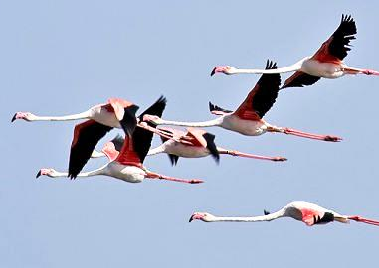
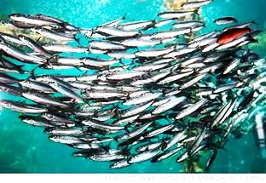
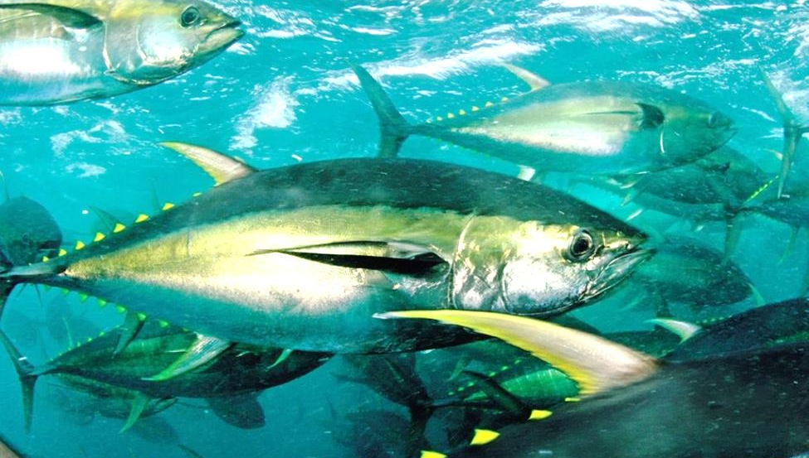
В связи с тем, что Португалия расположена на одном из главных путей миграций перелетных птиц, можно встретить огромное их разнообразие.
Около 200 видов рыб обитают в прибрежных водах Атлантического океана: сардины, анчоусы, тунец.

Slide 20
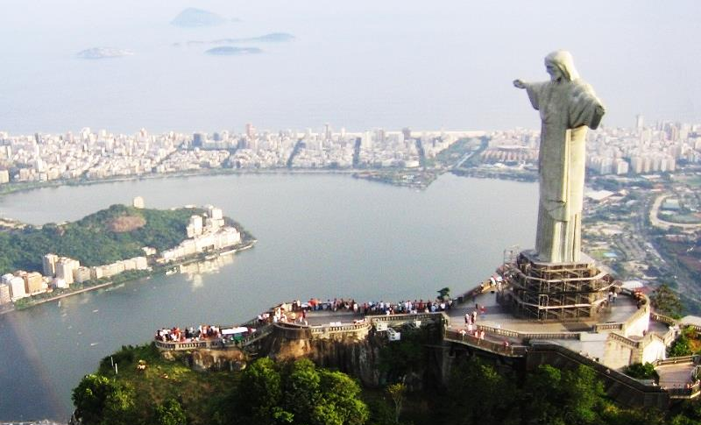
Административное деление Португалии — это 22 района (18 из них расположены на материке, еще три на Азорских островах и один на Мадейре).

Slide 21
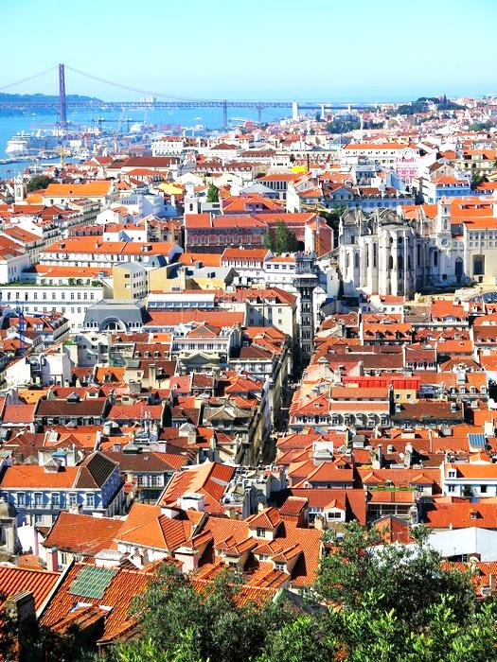
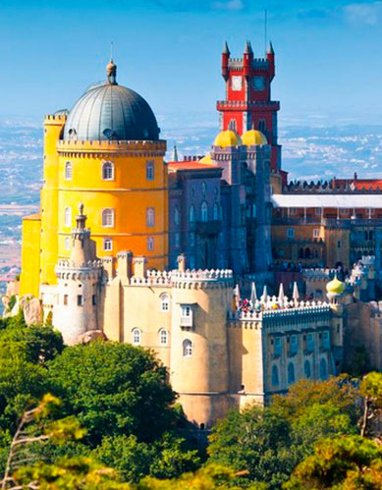
Столица страны — Лиссабон, другие крупные города — Порту, Сетубал, Коимбра, Брага, Эвора и Фару.

Slide 22
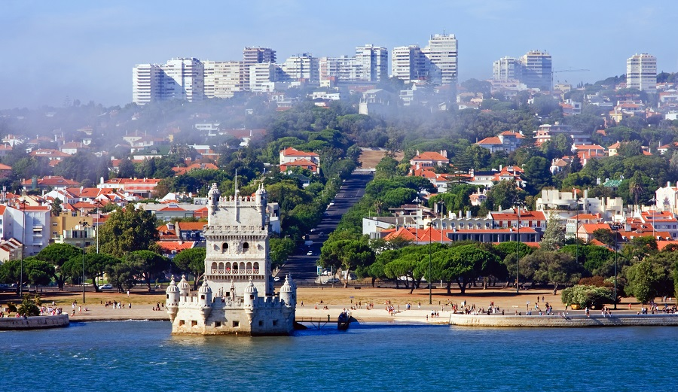
Лиссабон был полностью отстроен после сильнейшего землетрясения 1755 г. Сегодня это потрясающе красивый город, не забывающий о своем мавританском прошлом.

Slide 23
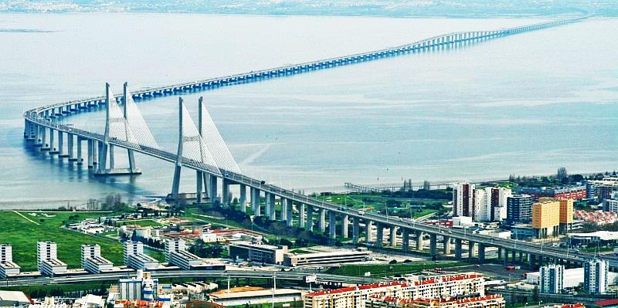
Столица Португалии может похвастать уникальной достопримечательностью - мостом Васко да Гамы. Его длина составляет 17 185 м. Это самый длинный мост в Европе.

Slide 24
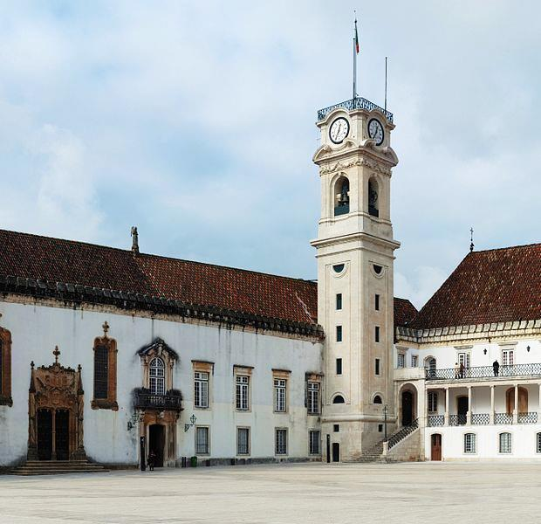
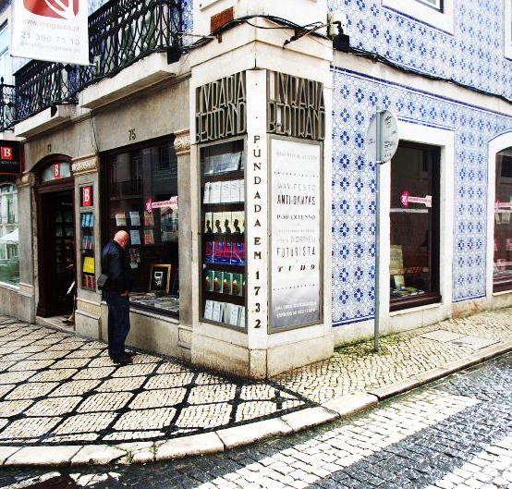
Университет Коимбра, созданный в 1290 году, является одним из старейших университетов Европы.
Самый старый книжный магазин в мире расположен в Лиссабоне. Открылся он в далеком 1732 году.

Slide 25
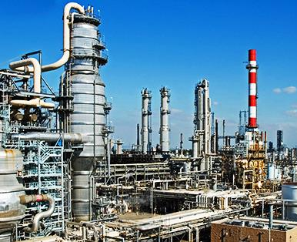
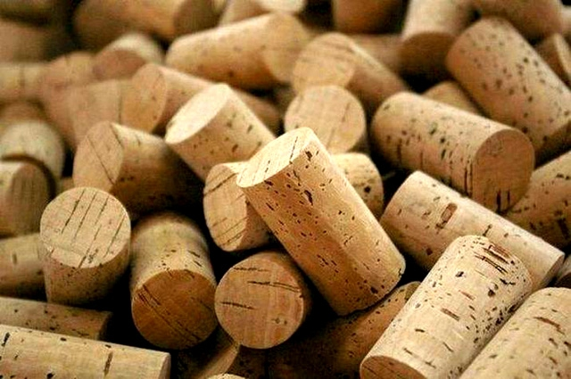
Португалия — индустриально-аграрная страна. Наиболее важные отрасли промышленности —текстильная, виноделие, производство оливкового масла, рыбных консервов, обработка пробковой коры, чёрная и цветная металлургия, машиностроение .

Slide 26
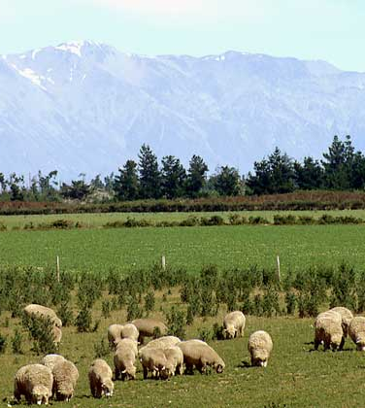
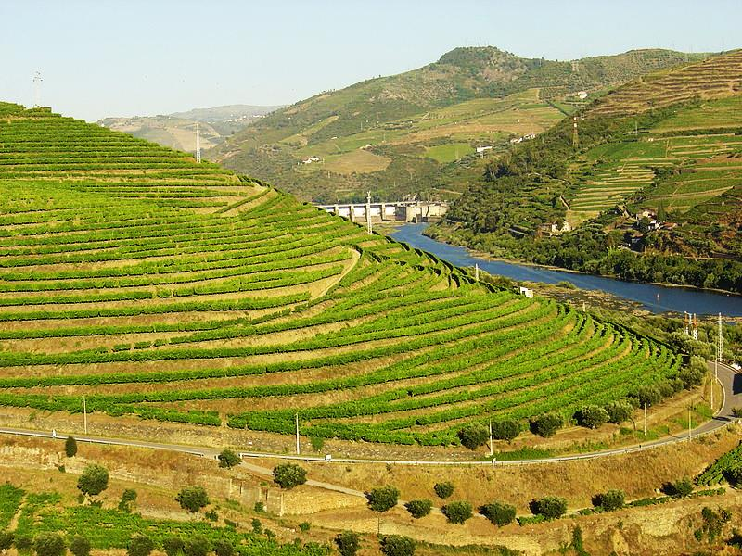
В сельском хозяйстве преобладает земледелие. Около половины обрабатываемых земель занято пашней, виноградниками, оливковыми насаждениями. Развито разведение крупного рогатого скота, овцеводство, свиноводство, рыболовство.

Slide 27
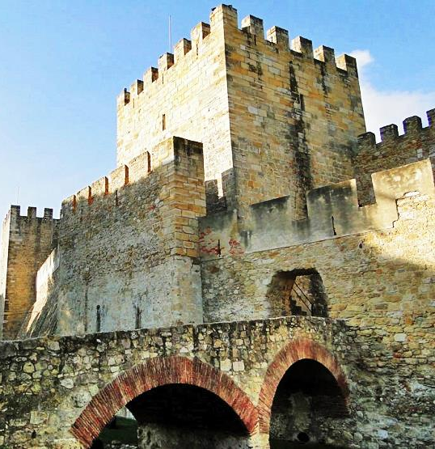
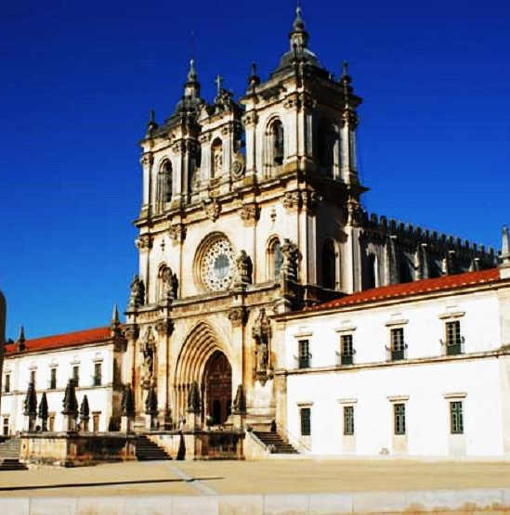
Страна обладает богатейшим культурным наследием. В Португалию ездят, чтобы увидеть одни из самых красивых в мире соборов и отлично сохранившиеся неприступные крепости мавров и крестоносцев, посетить древние города и отправиться в прошлое, любуясь памятниками архитектуры.

Slide 28
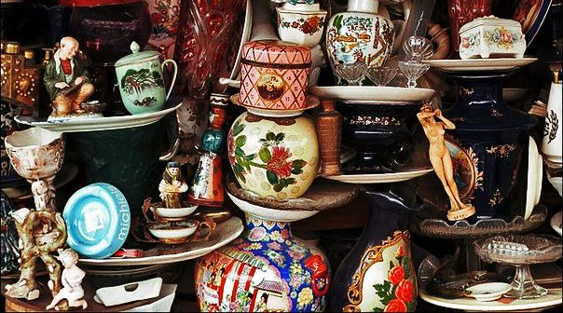
В стране сохраняются народные ремесла. Изысканные изделия из золота и серебра, расписанная вручную керамика, плетеные корзины и классические шерстяные ковры продаются на рынках и в маленьких магазинах по всей стране.

Slide 29
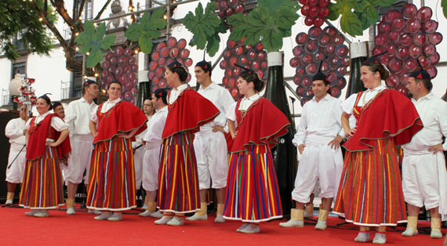
Португалия – эта страна ярмарок, фестивалей и народных гуляний. Самый грандиозный праздник – День Святого Антония, отмечаемый 13 июня каждого года в Лиссабоне. Святой Антоний был францисканским монахом. Его считают покровителем моряков и бедных людей.

Slide 30
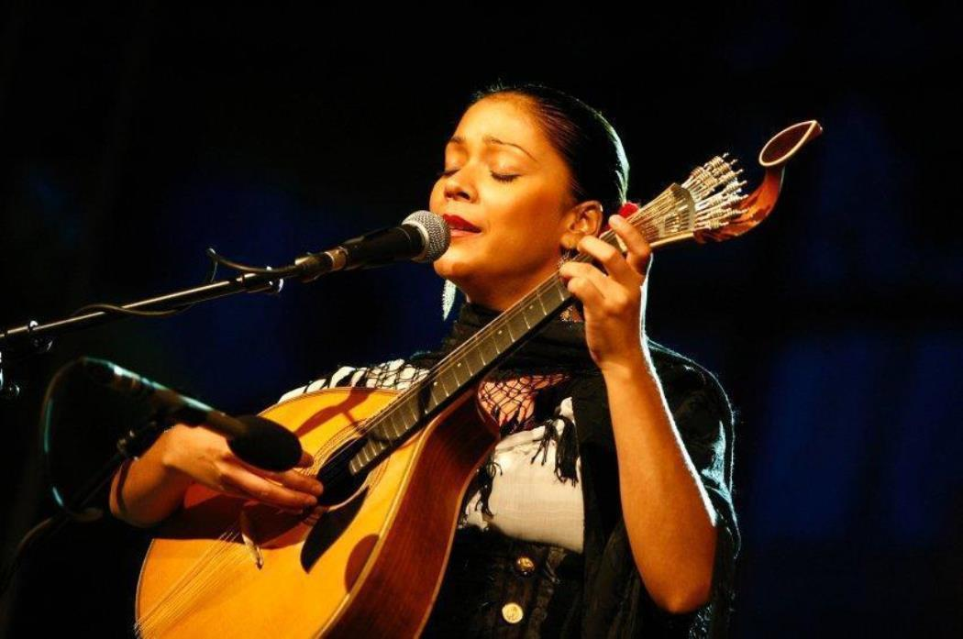
У португальцев есть свой стиль музыки – фаду.
Он характеризируется высоким эмоциональным напряжением, а песни переполнены чувством потери и разочарования.
Музыка исполняется на португальской гитаре.

Slide 31

Португальская коррида значительно отличается от испанской. Во-первых в Португалии коррида называется торада, а во-вторых бык остается жив.
Торада включает конную часть, главный участник которой — всадник-кабальеро. После восемь невооруженных фуркадо успокаивают быка.

Slide 32

Португалия - это парламентская республика с президентской формой правления.
Глава государства – президент, который избирается всеобщим голосованием на 5 лет.
Парламент - однопалатная Ассамблея (Совет) Республики.

Slide 33




Государственный язык страны: португальский. Употребляются испанский и английский языки.
Религиозный состав населения: католики (97%) и протестанты (1%).

Slide 34


Член НАТО (с 1949), ООН (с 1955), ОЭСР (с 1961), ЕС (с 1 января 1986), Содружества португалоязычных стран (с 1996). Входит в Шенгенскую зону и зону евро. Участвует в Иберо-американских Саммитах с 1991 года.

Slide 35

СПАСИБО ЗА ВНИМАНИЕ!

